Slide 1
20д’’. РАССТОЯНИЕ МЕЖДУ ДВУМЯ СКРЕЩИВАЮЩИМИСЯ ПРЯМЫМИ
В ПРОСТРАНСТВЕ
(Призма)
Notes:
В режиме слайдов ответ появляется после кликанья мышкой.

Slide 2
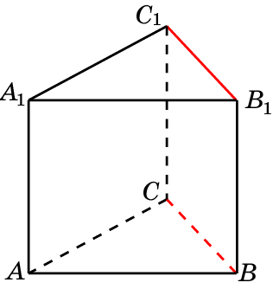
Упражнение 1
В правильной треугольной призме ABCA₁B₁C₁, рёбра которой равны 1, найдите расстояние между прямыми BC и B₁C₁.
Ответ: 1.
Notes:
В режиме слайдов ответ появляется после кликанья мышкой.

Slide 3
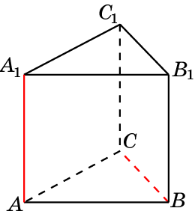

Упражнение 2
В правильной треугольной призме ABCA₁B₁C₁, рёбра которой равны 1, найдите расстояние между прямыми AA₁ и BC.
$$\frac{\sqrt{3}}{2}.$$
Ответ:
Notes:
В режиме слайдов ответ появляется после кликанья мышкой.

Slide 4
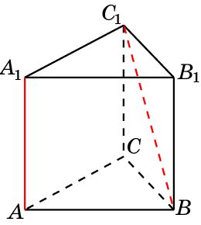
Упражнение 3
В правильной треугольной призме ABCA₁B₁C₁, рёбра которой равны 1, найдите расстояние между прямыми AA₁ и BC₁.
$$\frac{\sqrt{3}}{2}.$$
Ответ:

Slide 5
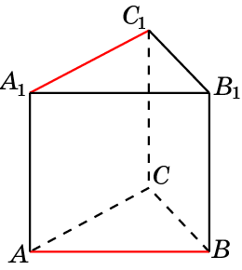
Упражнение 4
В правильной треугольной призме ABCA₁B₁C₁, рёбра которой равны 1, найдите расстояние между прямыми AB и A₁C₁.
Ответ: 1.

Slide 6
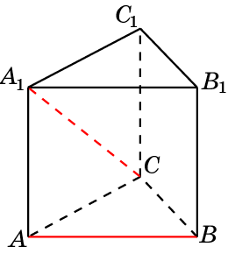
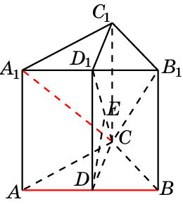
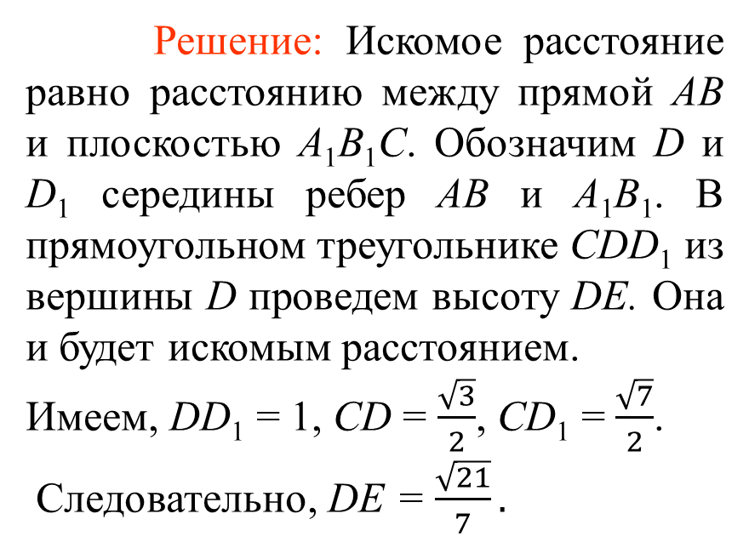

Упражнение 5
В правильной треугольной призме ABCA₁B₁C₁, рёбра которой равны 1, найдите расстояние между прямыми AB и A₁C.
Решение: Искомое расстояние равно расстоянию между прямой AB и плоскостью A₁B₁C. Обозначим D и D₁ середины ребер AB и A₁B₁. В прямоугольном треугольнике CDD₁ из вершины D проведем высоту DE. Она и будет искомым расстоянием.
Имеем, DD₁ = 1, CD = $\frac{\sqrt{3}}{2}$, CD₁ = $\frac{\sqrt{7}}{2}$.
Следовательно, DE = $\frac{\sqrt{21}}{7}.$
$$\frac{\sqrt{21}}{7}.$$
Ответ:

Slide 7
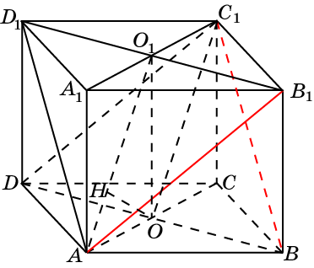
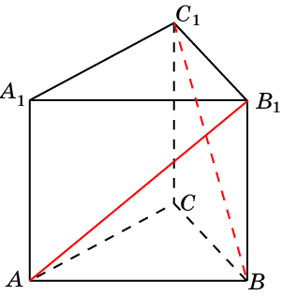
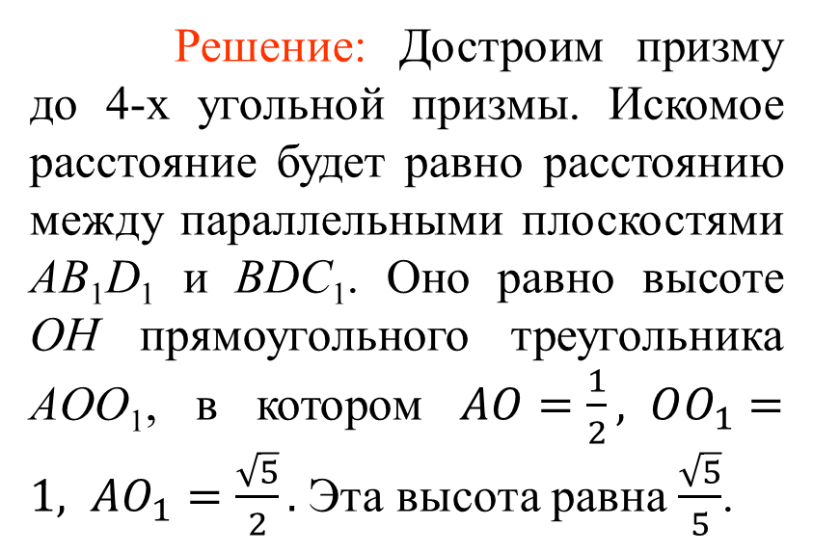

Упражнение 6
В правильной треугольной призме ABCA₁B₁C₁, рёбра которой равны 1, найдите расстояние между прямыми AB₁ и BC₁.
Решение: Достроим призму до 4-х угольной призмы. Искомое расстояние будет равно расстоянию между параллельными плоскостями AB₁D₁ и BDC₁. Оно равно высоте OH прямоугольного треугольника AOO₁, в котором $AO=\frac{1}{2}, OO_{1}=1, AO_{1}=\frac{\sqrt{5}}{2}.$ Эта высота равна $\frac{\sqrt{5}}{5}$.
$$\frac{\sqrt{5}}{5}.$$
Ответ.

Slide 8
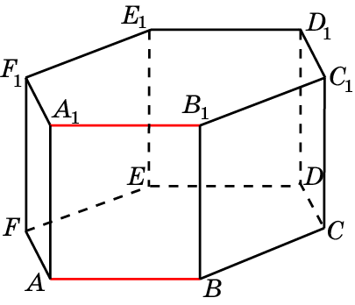
Упражнение 7
В правильной 6-й призме ABCDEFA₁B₁C₁D₁E₁F₁, рёбра которой равны 1, найдите расстояние между прямыми AB и A₁B₁.
Ответ: 1.

Slide 9
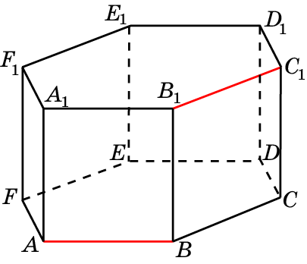
Упражнение 8
В правильной 6-й призме ABCDEFA₁B₁C₁D₁E₁F₁, рёбра которой равны 1, найдите расстояние между прямыми AB и B₁C₁.
Ответ: 1.

Slide 10
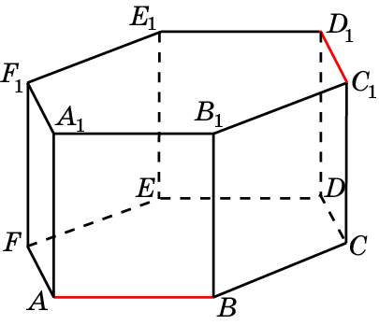
Упражнение 9
В правильной 6-й призме ABCDEFA₁B₁C₁D₁E₁F₁, рёбра которой равны 1, найдите расстояние между прямыми AB и C₁D₁.
Ответ: 1.

Slide 11
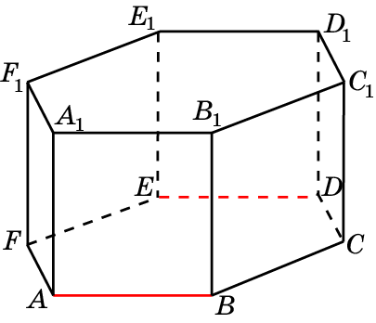

Упражнение 10
В правильной 6-й призме ABCDEFA₁B₁C₁D₁E₁F₁, рёбра которой равны 1, найдите расстояние между прямыми AB и DE.
Ответ: $\sqrt{3}$.

Slide 12
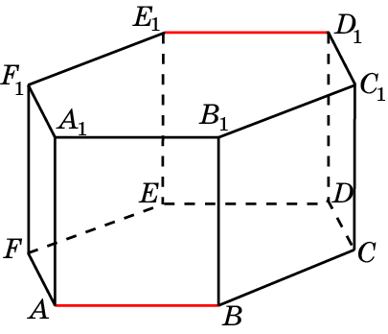
Упражнение 11
В правильной 6-й призме ABCDEFA₁B₁C₁D₁E₁F₁, рёбра которой равны 1, найдите расстояние между прямыми AB и D₁E₁.
Ответ: 2.

Slide 13
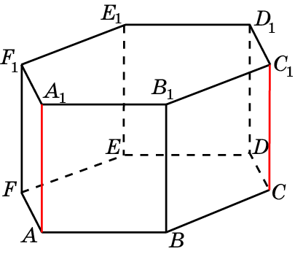
Упражнение 12
В правильной 6-й призме ABCDEFA₁B₁C₁D₁E₁F₁, рёбра которой равны 1, найдите расстояние между прямыми AA₁ и CC₁.
Ответ: $\sqrt{3}$.

Slide 14
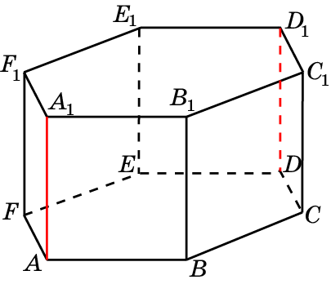
Упражнение 13
В правильной 6-й призме ABCDEFA₁B₁C₁D₁E₁F₁, рёбра которой равны 1, найдите расстояние между прямыми AA₁ и DD₁.
Ответ: 2.

Slide 15
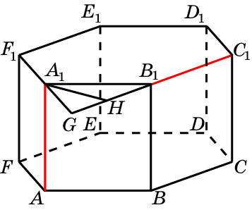
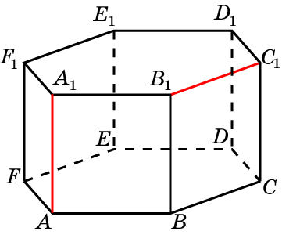

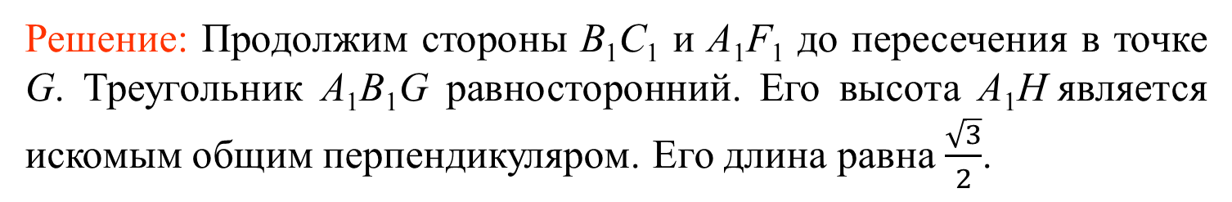
Упражнение 14
В правильной 6-й призме ABCDEFA₁B₁C₁D₁E₁F₁, рёбра которой равны 1, найдите расстояние между прямыми: AA₁ и B₁C₁.
Решение: Продолжим стороны B₁C₁ и A₁F₁ до пересечения в точке G. Треугольник A₁B₁G равносторонний. Его высота A₁H является искомым общим перпендикуляром. Его длина равна $\frac{\sqrt{3}}{2}$.
$$\frac{\sqrt{3}}{2}$$
Ответ: .

Slide 16
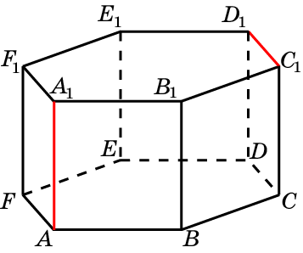
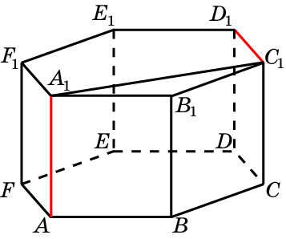
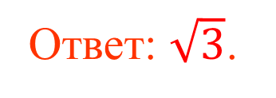
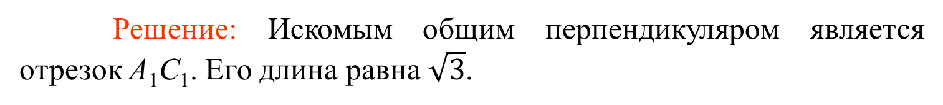
Упражнение 15
В правильной 6-й призме ABCDEFA₁B₁C₁D₁E₁F₁, рёбра которой равны 1, найдите расстояние между прямыми AA₁ и C₁D₁.
Решение: Искомым общим перпендикуляром является отрезок A₁C₁. Его длина равна $\sqrt{3}$.
Ответ: $\sqrt{3}$.

Slide 17
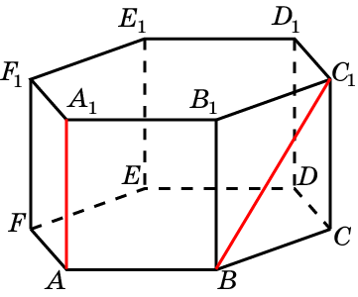
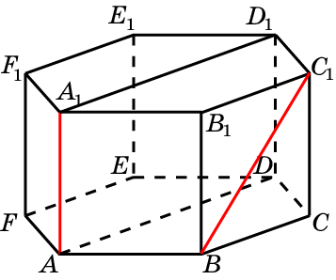

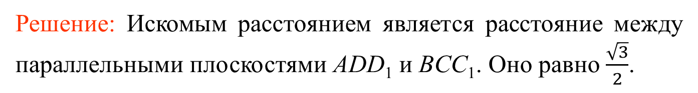
Упражнение 16
В правильной 6-й призме ABCDEFA₁B₁C₁D₁E₁F₁, рёбра которой равны 1, найдите расстояние между прямыми AA₁ и BC₁.
Решение: Искомым расстоянием является расстояние между параллельными плоскостями ADD₁ и BCC₁. Оно равно $\frac{\sqrt{3}}{2}$.
$$\frac{\sqrt{3}}{2}$$
Ответ: .

Slide 18
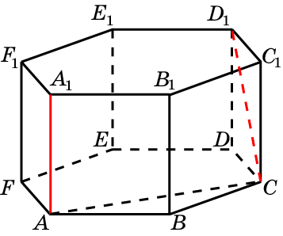
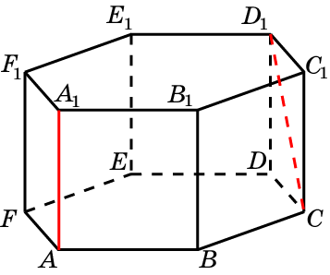

Упражнение 17
В правильной 6-й призме ABCDEFA₁B₁C₁D₁E₁F₁, рёбра которой равны 1, найдите расстояние между прямыми: AA₁ и CD₁.
Решение: Искомым общим перпендикуляром является отрезок AC. Его длина равна $\sqrt{3}$.
Ответ: $\sqrt{3}$.

Slide 19
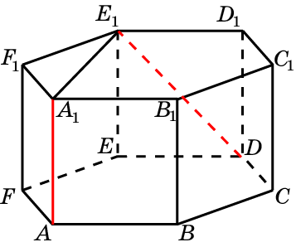
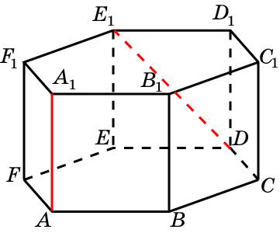


Упражнение 18
В правильной 6-й призме ABCDEFA₁B₁C₁D₁E₁F₁, рёбра которой равны 1, найдите расстояние между прямыми AA₁ и DE₁.
Решение: Искомым общим перпендикуляром является отрезок A₁E₁. Его длина равна $\sqrt{3}$.
Ответ: $\sqrt{3}$.

Slide 20
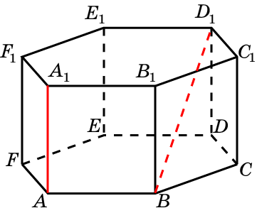
Упражнение 19
В правильной 6-й призме ABCDEFA₁B₁C₁D₁E₁F₁, рёбра которой равны 1, найдите расстояние между прямыми AA₁ и BD₁.
Решение: Искомым общим перпендикуляром является отрезок AB. Его длина равна 1.
Ответ: 1.

Slide 21

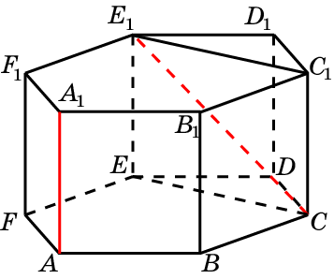

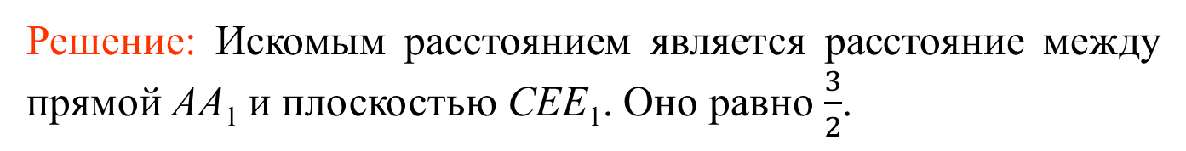
Упражнение 20
В правильной 6-й призме ABCDEFA₁B₁C₁D₁E₁F₁, ребра которой равны 1, найдите расстояние между прямыми AA₁ и CE₁.
Решение: Искомым расстоянием является расстояние между прямой AA₁ и плоскостью CEE₁. Оно равно $\frac{3}{2}$.
Ответ: $\frac{3}{2}$.

Slide 22
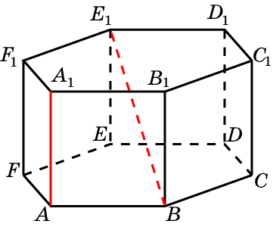
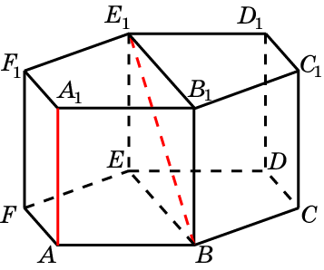

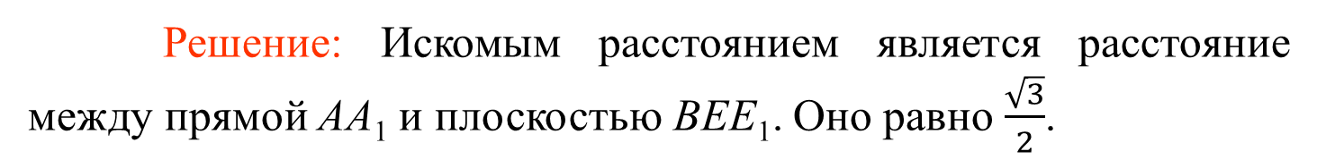
Упражнение 21
В правильной 6-й призме ABCDEFA₁B₁C₁D₁E₁F₁, рёбра которой равны 1, найдите расстояние между прямыми AA₁ и BE₁.
Решение: Искомым расстоянием является расстояние между прямой AA₁ и плоскостью BEE₁. Оно равно $\frac{\sqrt{3}}{2}$.
Ответ: $\frac{\sqrt{3}}{2}$.

Slide 23
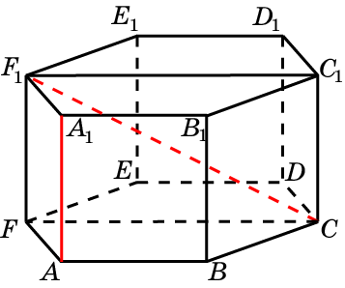
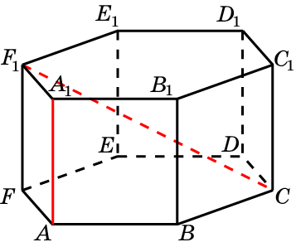


Упражнение 22
В правильной 6-й призме ABCDEFA₁B₁C₁D₁E₁F₁, рёбра которой равны 1, найдите расстояние между прямыми AA₁ и CF₁.
Решение: Искомым расстоянием является расстояние между прямой AA₁ и плоскостью CFF₁. Оно равно $\frac{\sqrt{3}}{2}$.
Ответ: $\frac{\sqrt{3}}{2}$.

Slide 24
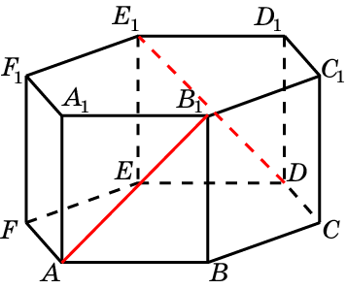
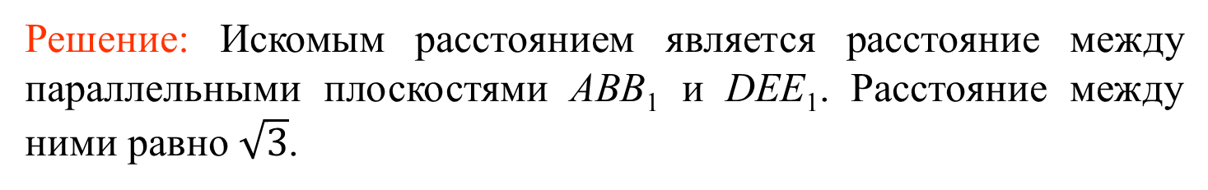
Упражнение 23
В правильной 6-й призме ABCDEFA₁B₁C₁D₁E₁F₁, ребра которой равны 1, найдите угол между прямыми AB₁ и DE₁.
Решение: Искомым расстоянием является расстояние между параллельными плоскостями ABB₁ и DEE₁. Расстояние между ними равно $\sqrt{3}$.
Ответ: $\sqrt{3}$.

Slide 25
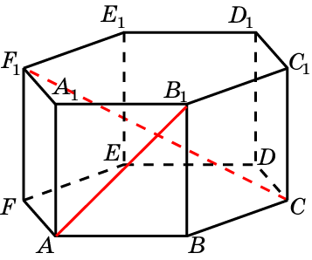
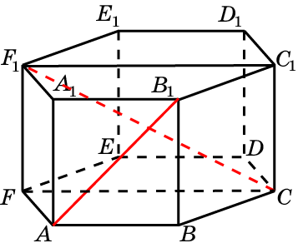
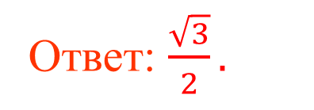

Упражнение 24
В правильной 6-й призме ABCDEFA₁B₁C₁D₁E₁F₁, рёбра которой равны 1, найдите угол между прямыми AB₁ и CF₁.
Решение: Искомым расстоянием является расстояние между прямой AB₁ и плоскостью CFF₁. Оно равно $\frac{\sqrt{3}}{2}$.
Ответ: $\frac{\sqrt{3}}{2}.$

Slide 26
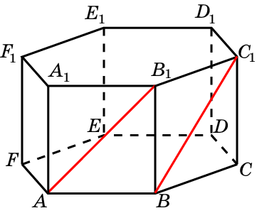
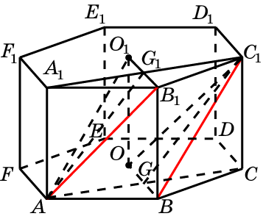
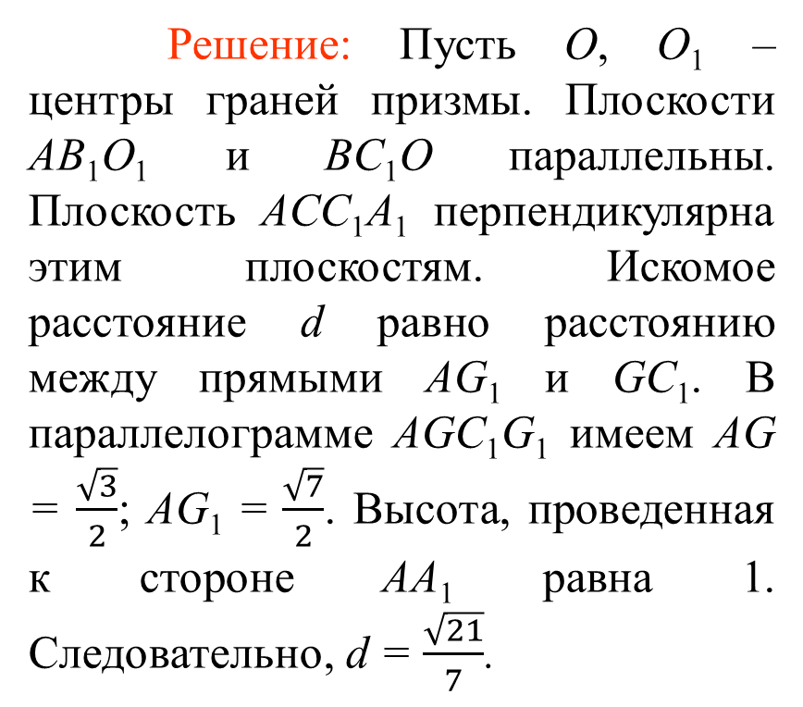

Упражнение 25
В правильной 6-й призме ABCDEFA₁B₁C₁D₁E₁F₁, ребра которой равны 1, найдите расстояние между прямыми AB₁ и BC₁.
Решение: Пусть O, O₁ –центры граней призмы. Плоскости AB₁O₁ и BC₁O параллельны. Плоскость ACC₁A₁ перпендикулярна этим плоскостям. Искомое расстояние d равно расстоянию между прямыми AG₁ и GC₁. В параллелограмме AGC₁G₁ имеем AG = $\frac{\sqrt{3}}{2}$; AG₁ = $\frac{\sqrt{7}}{2}$. Высота, проведенная к стороне AA₁ равна 1. Следовательно, d = $\frac{\sqrt{21}}{7}$.
$$\frac{\sqrt{21}}{7}.$$
Ответ:

Slide 27



Упражнение 26
В правильной 6-й призме ABCDEFA₁B₁C₁D₁E₁F₁, ребра которой равны 1, найдите расстояние между прямыми: AB₁ и BD₁.
Решение: Рассмотрим плоскость A₁B₁HG, перпендикулярную BD₁. Ортогональная проекция на эту плоскость переводит прямую BD₁ в точку H, а прямую AB₁ – в прямую GB₁. Следовательно искомое расстояние d равно расстоянию от точки H до прямой GB₁. В прямоугольном треугольнике GHB₁ имеем GH = 1; B₁H = $\frac{\sqrt{3}}{2}$. Следовательно, d = $\frac{\sqrt{21}}{7}$.
$$\frac{\sqrt{21}}{7}.$$
Ответ:

Slide 28




Упражнение 27
В правильной 6-й призме ABCDEFA₁B₁C₁D₁E₁F₁, рёбра которой равны 1, найдите расстояние между прямыми: AB₁ и BE₁.
Решение: Рассмотрим плоскость A₁BDE₁, перпендикулярную AB₁. Ортогональная проекция на эту плоскость переводит прямую AB₁ в точку G, а прямую BE₁ оставляет на месте. Следовательно искомое расстояние d равно расстоянию GH от точки G до прямой BE₁. В прямоугольном треугольнике A₁BE₁ имеем A₁B = $\sqrt{2}$; A₁E₁ = $\sqrt{3}$.
Следовательно, d = $\frac{\sqrt{30}}{10}$.
$$\frac{\sqrt{30}}{10}.$$
Ответ:

